Slide 1
Анализ Эффективности затрат
Казакова А А

Slide 2
Исходные данные
Из рассмотрения исключена Дельта, т к она не проявляла активности по данным запросам
Клиент Омега
Категории Потребительское кредитование
Цель – понять, как улучшить метрику CPA.
Попутно улучшить остальные, т к они взаимосвязаны.
Период ЯНВ-АВГ 2020
Цель: Получать больше визитов по меньшей стоимости

Slide 3
CR (Conversion Rate) — показывает сколько людей, из перешедших на сайт или страницу, выполнили целевое действие (покупка, скачивание приложения, заполнение регистрационной формы и так далее). CR = (Количество конверсий / количество посетителей) х 100%
Параметры для сравнения
CTR (Click-Through Rate) — показывает, какая доля людей, из увидевших ваше объявление, кликнула по нему. Соотнося между собой количество показов и кликов по разным рекламным объявлениям, можно сделать вывод об их эффективности.
СTR = (количество кликов / количество показов) х 100%
CPC (Сost per Click) — это стоимость клика по рекламному объявлению. Метрика, которая дает понять, сколько стоил целевой переход с рекламы на сайт.
CPC = стоимость размещения рекламы / количество кликов
СРА (Cost per Action) Показатель, который демонстрирует стоимость совершения целевого действия и стоимость привлечения одного лида.
CPA = расходы на рекламу / количество целевых действий

Slide 4
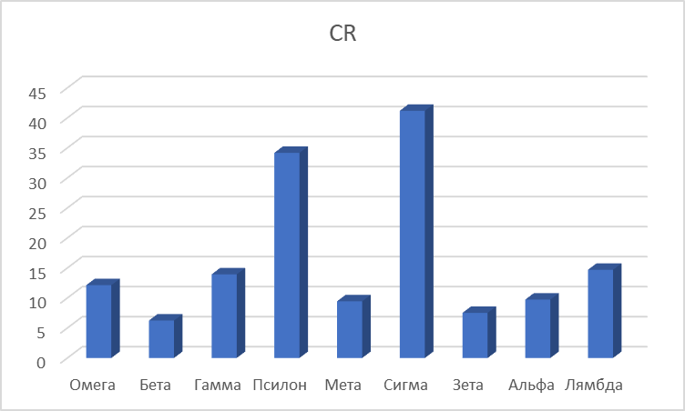
CR
Среднее 16.5
Медианное 12.1
Самая высокая CR с большим отрывом у Сигма. CR Омеги ниже медианной по рынку, но не критически.

Slide 5
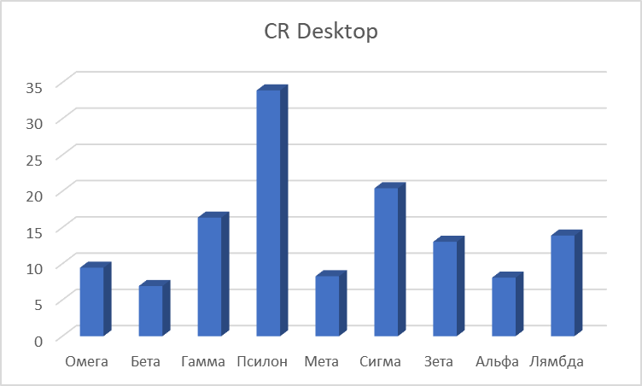
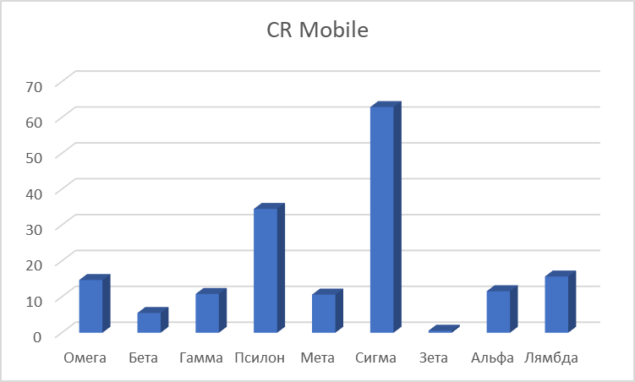
CR Device
Среднее 14.5
Среднее 18.5
Медианное 13.0
Медианное 11.5
Самая высокая CR с большим отрывом у Сигма, Псилон. Разница между показателями CR мобильных устройств и ПК есть - медианно выше у мобильных устройств. CR Омеги ниже медианной по рынку по обоим типам устройств, причём по типу Desktop значительно.

Slide 6
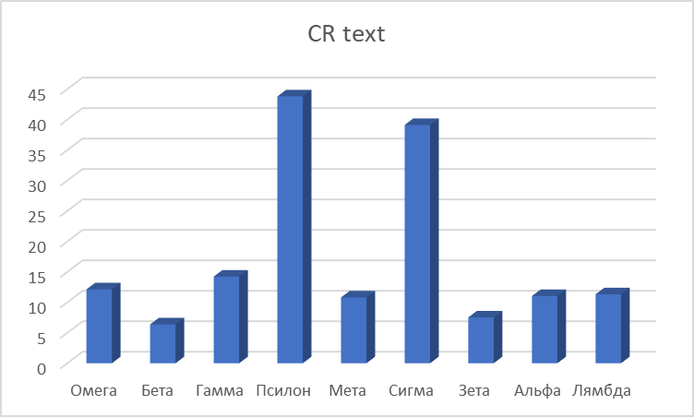
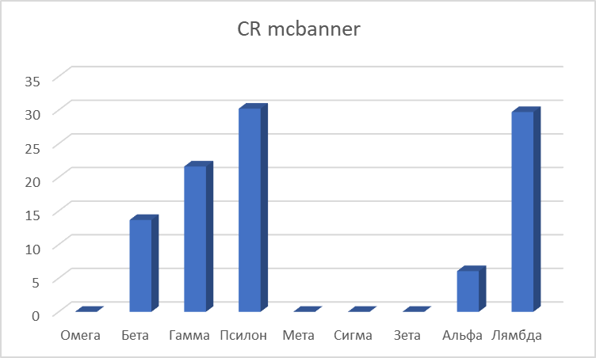
CR BannerType
Среднее 17.3
Среднее 20.2
Медианное 11.3
Медианное 21.6
not used
not used
По данному запросу Омега использовала только BannerType text. Значение для этой кампании меньше медианного по рынку, не незначительно. Показатель с BannerType mcbanner медианно выше, чем с BannerType text для кампаний.

Slide 7
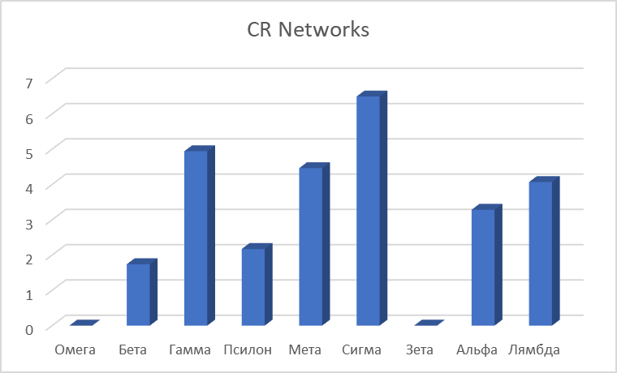
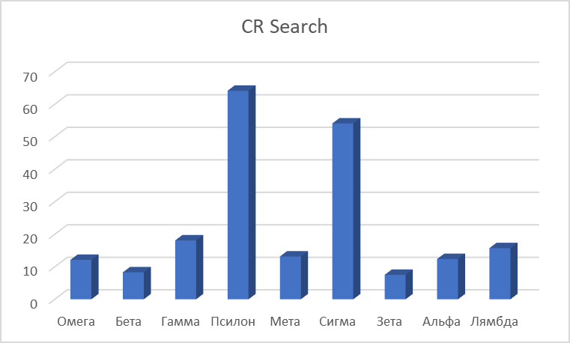
CR Place
Среднее 3.8
Среднее 26.5
Медианное 3.9
Медианное 16.9
not used
not used
not used
not used
По данному запросу Омега использовала только Place Search. Значение для этой кампании оценимо меньше медианного по рынку. CR с BannerType search значительно выше, чем с BannerType networks для кампаний в целом.

Slide 8
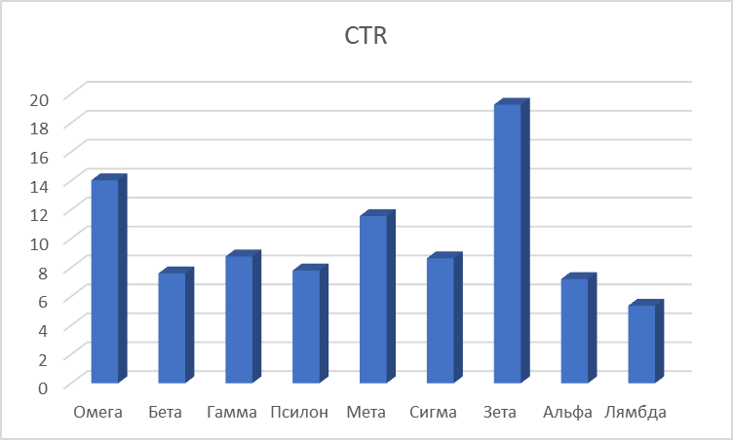
CTR
Среднее 10.2
Медианное 8.7
Самые большие значения CTR у кампаний Мета и Зета. Отрыв небольшой.CTR Омеги выше медианного значения по кампаниям, отрыв небольшой.

Slide 9
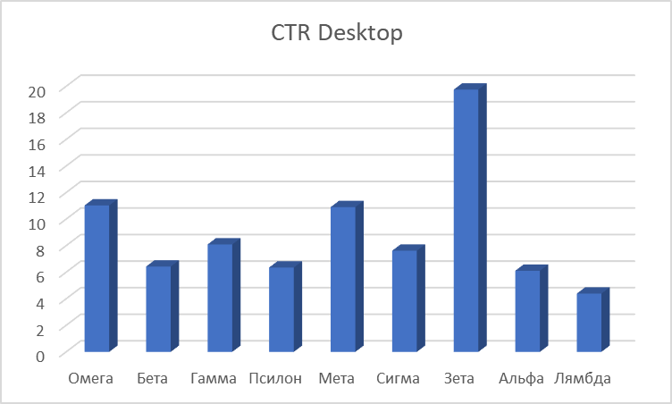
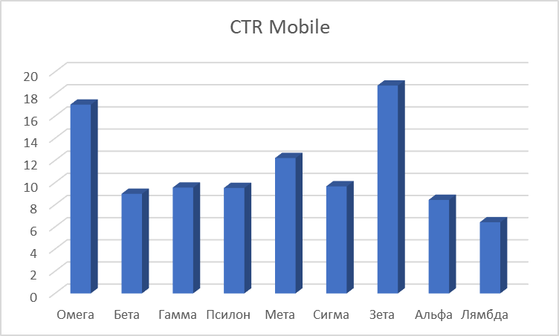
CTR Device
Среднее 9.0
Среднее 11.1
Медианное 7.6
Медианное 9.7
Разница между показателями CTR мобильных устройств и ПК есть – в среднем, больше у мобильных устройств. CTR Омеги оценимо выше медианной по кампаниям при использовании мобильных устройств, при использовании ПК разрыв незначителен.

Slide 10
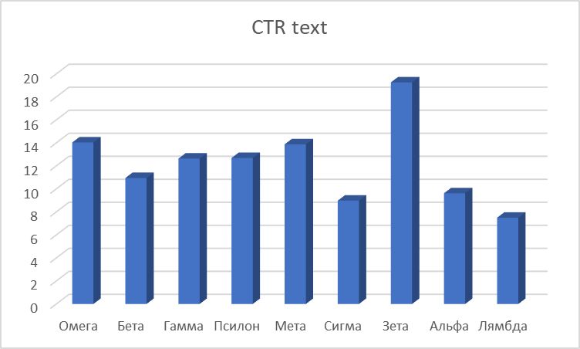
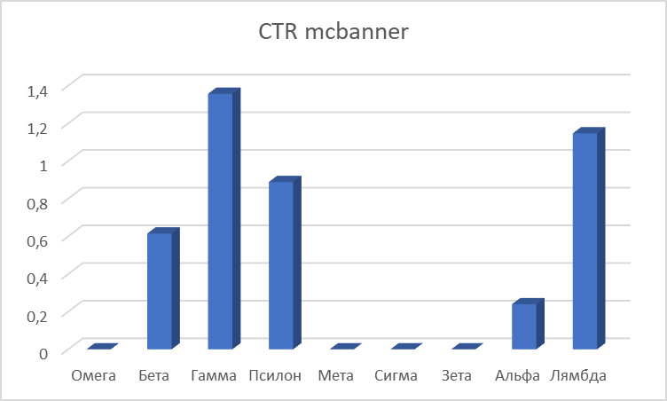
CTR BannerType
Среднее 12.2
Среднее 0.84
Медианное 12.7
Медианное 0.88
not used
not used
По данному запросу Омега использовала толькоBannerType text. Показатель с BannerType text значительно выше, чем с BannerType mcbanner для большей части кампаний. Показатель Омеги незначительно ниже медианной по кампаниям.

Slide 11
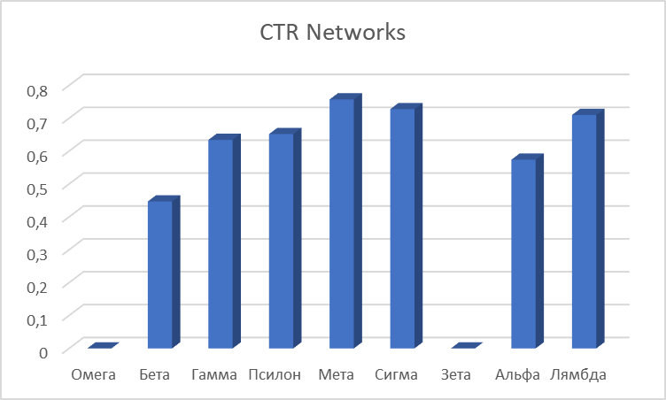
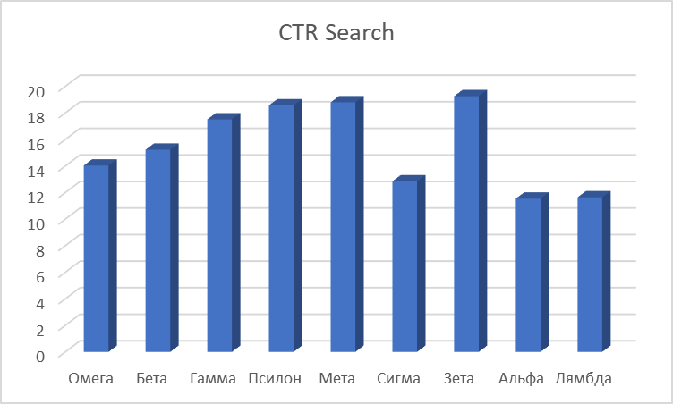
CTR Place
Среднее 0.64
Среднее 15.1
Медианное 0.64
Медианное 15.1
not used
not used
not used
not used
По данному запросу Омега использовала только Place Search. Значение для этой кампании незначительно меньше медианного по рынку. CR с BannerType search астрономически выше, чем с BannerType networks для кампаний в целом.

Slide 12
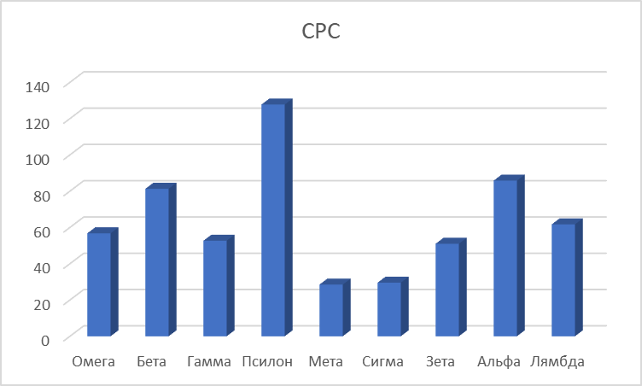
CPC
Среднее 63.9
Медианное 56.8
Самые большие значения CPC у кампании Псилон. Отрыв значительный. CPC Омеги ниже медианного значения по кампаниям, отрыв имеет значение – около 20%.

Slide 13
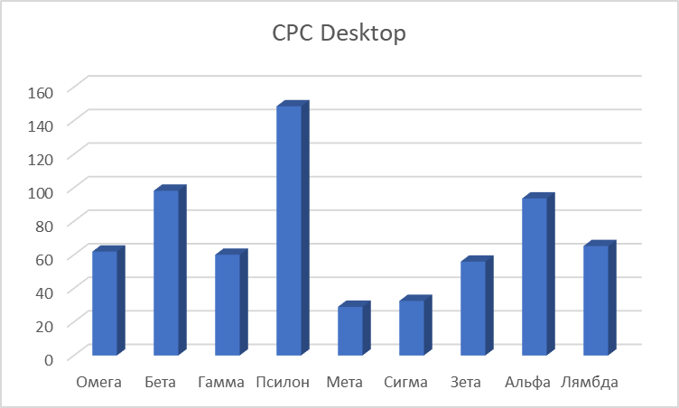
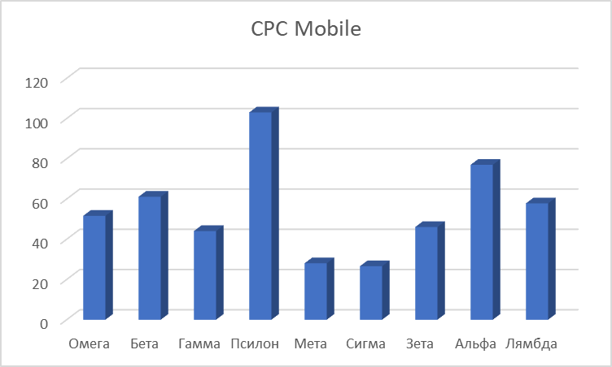
CPC Device
Среднее 71.6
Среднее 55.0
Медианное 61.9
Медианное 51.7
Разница между показателями CPC мобильных устройств и ПК есть – медианно, больше у ПК. CPC Омеги оценимо ниже средней по кампаниям. При этом этот показатель по устройствам внутри Омеги выше у ПК, как и в среднем по рынку.

Slide 14
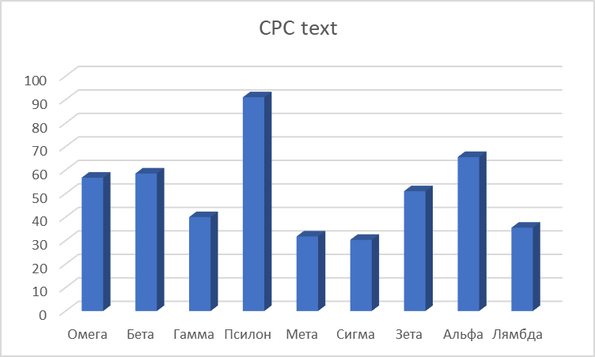
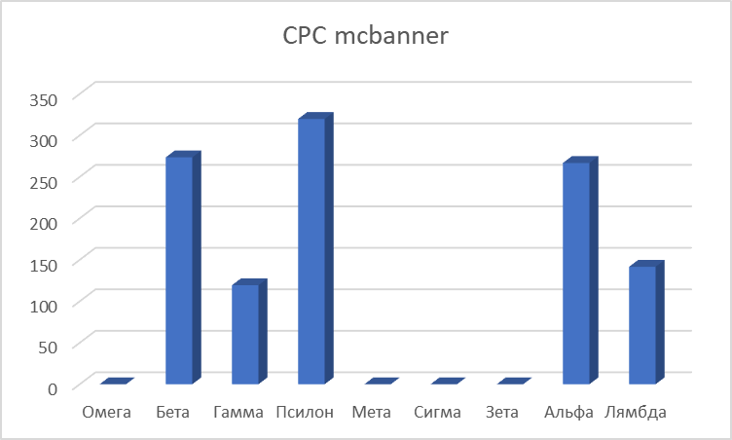
CPC BannerType
Среднее 62
Среднее 224
Медианное 51
Медианное 266
not used
not used
По данному запросу Омега использовала только BannerType text. Показатель с BannerType text значительно ниже, чем с BannerType mcbanner для большей части кампаний.(Не забываем, что чем он выше, тем хуже для кампании) Показатель Омеги приблизительно средний по кампаниям.

Slide 15
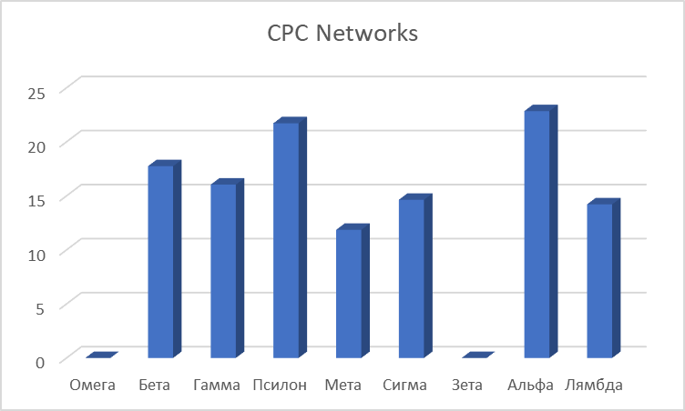
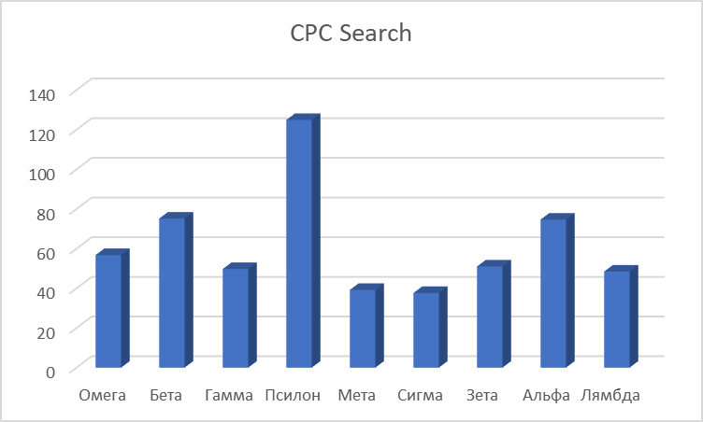
CPC Place
Среднее 17.0
Среднее 64.2
Медианное 16.5
Медианное 57.0
not used
not used
not used
not used
По данному запросу Омега использовала только Place Search. Значение для этой кампании незначительно меньше медианного по рынку. CPC с Place search значительно выше, чем с Place networks для кампаний в целом.

Slide 16
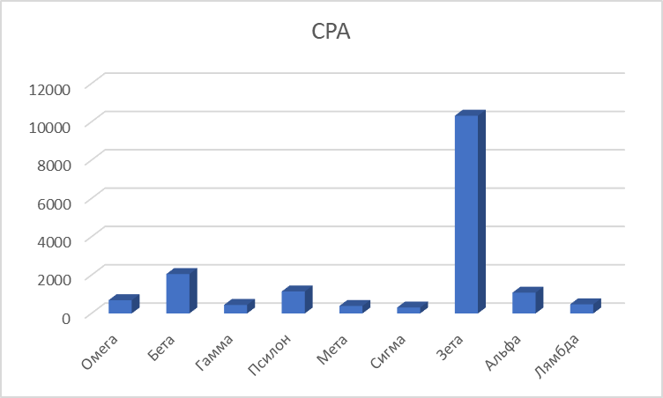
CPA
Среднее 1882
Медианное 692
Самые большие значения CPA у кампании Зета. Отрыв очень значительный. CPA Омеги незначительно превышет медианное значение.

Slide 17
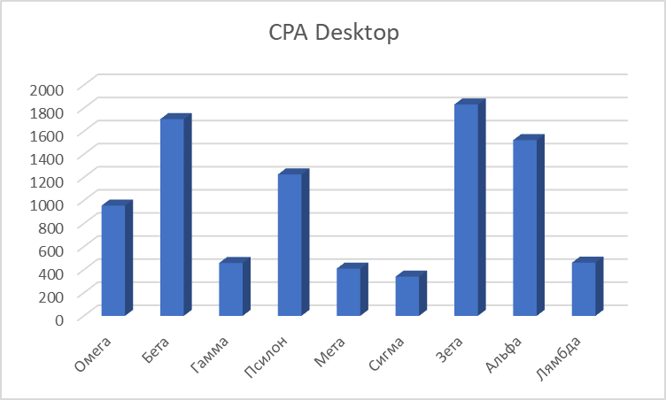
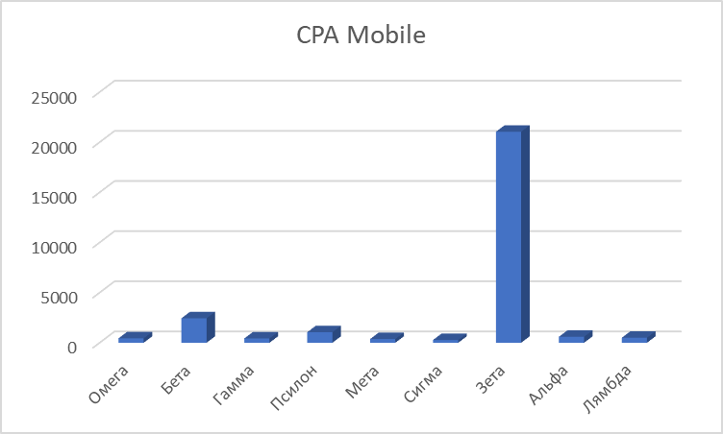
CPA Device
Среднее 990
Среднее 3018
Медианное 954
Медианное 501
Разница между показателями CPA мобильных устройств и ПК есть - значительная, медианно CPA ПК превышает CPA мобильных устройств . При этом Значение CPA мобильных устройств для кампании Зета аномально большое по сравнению с остальными кампаниями, так что среднее значение можно не рассматривать CPA Омеги значительно ниже медианной по кампаниям для обоих типов устройств. При этом этот показатель CPA выше у ПК, как и в среднем по рынку.

Slide 18


CPA BannerType
Среднее 1751
Среднее 2065
Медианное 645
Медианное 1331
not used
not used
По данному запросу Омега использовала только BannerType text. Показатель с BannerType text значительно ниже, чем с BannerType mcbanner для большей части кампаний. Показатель Омеги превышает медианных по кампаниям, но не сильно.

Slide 19
CPA Place
Среднее 639
Среднее 677
Медианное 516
Медианное 513
not used
not used
not used
not used
По данному запросу Омега использовала только Place Search. Значение для этой кампании оценимо выше медианного по рынку. CPA с Place search приблизительно такое же, как с Place networks для кампаний в целом.

Slide 20
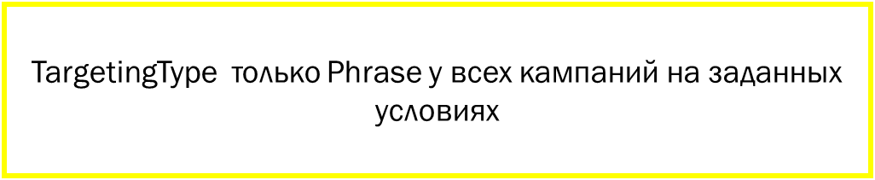
Замечания
Из рассмотрения была исключена Дельта, поскольку она не было данных по этой кампании с указанным диапазоном

Slide 21
CR - советы
Из графика видно, что у Омеги проблемы с CR, особенно это касается Device Desktop.
Это значит, что люди, перешедшие на сайт кампании Омега, реже выполняют целевое действие.
Полезным будет правильно подобрать ключевые слова, включить стоп и минус слова, формировать ключевые фразы из бОльшего количества слов. Если вы продаёте одноместные кровати, то зря заплатите за человека, пришедшего за двуместными (запрос КРОВАТЬ).
На ПК метрика хуже, чем на мобильном телефоне. Следует найти причину этого.
Например
На ПК сайт дольше грузится, и пользователь уходит раньше времени. Решение – турбо-видео.
Сайт не адаптирован под современные браузеры
Также следует привязать клиента к сайту-
Дать форму обратной связи, в которую он сможет ввести свою почту. Если таковая имеется- проверить её работоспособность

Slide 22
CTR советы
Показатели CTR Омеги выше среднего – на объявления часто кликают, причём показатели на мобильных устройствах лучше. Требуется достичь этого же и у ПК..
Причина может быть в том, что баннер недостаточно заметен на экране ПК, следует попробовать новый формат.

Slide 23
CPC - советы
CPC Омеги ниже среднего по рынку- это хорошо, мы меньше платим за клик. При этом на мобильных устройствах цена рекламы ниже.
Совет – брать больше рекламы на мобильных устройствах, т к она дешевле рекламы на ПК

Slide 24
CPA - советы
CPC Омеги немного выше- медианного по рынку , больше платим за целевое действие – покупку услуги. При этом на мобильных устройствах цена рекламы намного ниже.
Следует делать больше рекламы на мобильных устройствах.
Проанализировав связь между CPC и CPA можно сказать, что в среднем целевое дейсвтие совершают не так охотно, как в других кампаниях, если произошёл клик. Особенно это заметно на ПК. Нужно думать над внутренней составляющей сайта и услугами, которые он предлагает – что из этого можно улучшить?

Slide 25
BannerType - советы
text показывает себя лучше при использовании его кампаниями как BannerType , чем mcbanner.
У Омеги есть text. Добавлять mcbanner не нужно.

Slide 26
Place - советы
CPA у Search на том же уровне , что и у Networks. Этот показатель показывает, сколько кампания платит за целевое действие.
При этом у Омеги показатель CPA выше среднестатистического для Search. Может, это не
Подходит для Омеги?
Омега использует только Search.
CR и CTR у Search значимо выше, чем у Networks – их
Объявления более заметные,
Увеличивают узнаваемость бренда
Цель клиента – уменьшить стоимость целевого визита.
Можно попробовать добавить Network.
CPC у Search значимо выше, чем у Networks – кампании, отдающие предпочтение этому месту, платят больше за клик.

Slide 27
Вывод коротко
Омеге следует
Разобраться с проблемой удержания потенциальных клиентов на сайте
Не подключать mcbanner, в качестве BannerType оставить только text
Попробовать поместить рекламу частично в Place Network

